Slide 1
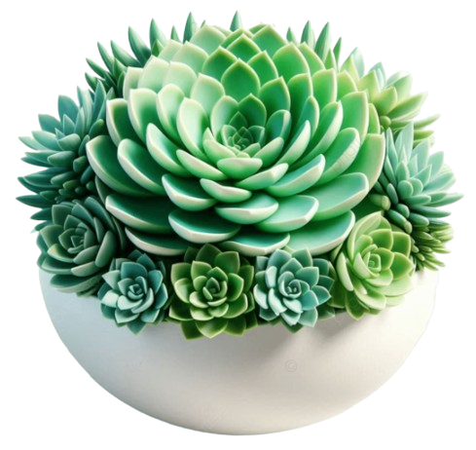
KHOA HỌC
BÀI HỌC STEM: TRỒNG CÂY KHÔNG CẦN HẠT
GIÁO VIÊN: NGUYỄN THỊ BÉ

Slide 2
KHỞI ĐỘNG TIẾT HỌC

Slide 3
TRÒ CHƠI SẮC HOA
Hoa gì?
HOA PHÙ DUNG
Notes:
GV phổ biến luật chơi, tổ chức cho HS chơi cá nhân hoặc theo nhóm

Slide 4
TRÒ CHƠI SẮC HOA
Hoa gì?
HOA TƯỜNG VI
Notes:
GV phổ biến luật chơi, tổ chức cho HS chơi cá nhân hoặc theo nhóm

Slide 5
TRÒ CHƠI SẮC HOA
Hoa gì?
HOA BẰNG LĂNG
Notes:
GV phổ biến luật chơi, tổ chức cho HS chơi cá nhân hoặc theo nhóm

Slide 6
TRÒ CHƠI SẮC HOA
Hoa gì?
HOA PHONG LINH
Notes:
GV phổ biến luật chơi, tổ chức cho HS chơi cá nhân hoặc theo nhóm

Slide 7
TRÒ CHƠI SẮC HOA
Hoa gì?
HOA MAO LƯƠNG
Notes:
GV phổ biến luật chơi, tổ chức cho HS chơi cá nhân hoặc theo nhóm

Slide 8
CHÚNG TA
BẮT ĐẦU
VÀO BÀI HỌC

Slide 9
MỤC TIÊU
Mục tiêu 1
Mục tiêu 2
Đề xuất được phương án nhân giống một số cây cảnh từ lá, thân....
Kết hợp với kĩ năng công nghệ, mĩ thuật trồng các chậu cây cảnh đẹp nhất

Slide 10
KHÁM PHÁ

Slide 11
HOẠT ĐỘNG 1
PHIẾU HỌC TẬP SỐ 1
Kể tên một số cây trồng làm cảnh.
Theo em các cây đó được trồng từ bộ phận nào của cây mẹ?
Cây lan ý
Trồng bằng hạt hoặc cây non
Cây sen đá
Trồng bằng lá
Cây thược dược
Trồng bằng củ
Cây hoa hồng
Trồng bằng cành
Notes:
GV hướng dẫn HS hoàn thiện phiếu học tập số 1, cho HS các nhóm lên trình bày phiếu học tập
GV gợi ý một số loại cây

Slide 12
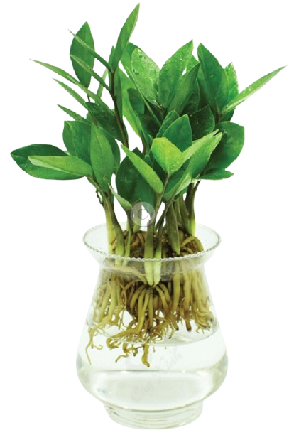
MỘT SỐ CÂY TRỒNG LÀM CẢNH
Cây kim tiền còn được gọi là cây kim phát tài, cây phát tài, kim tiền phát lộc có nguồn gốc từ Châu Phi. Là loài cây cảnh dễ trồng, dễ chăm sóc, ít sâu bệnh, thường được sử dụng phổ biến như trang trí trong không gian nhà hoặc văn phòng.
Cây kim tiền
Notes:
GV đặt câu hỏi, cho HS thảo luận và trả lời. GV bổ sung thêm thông tin về cây
GV chốt nội dung.

Slide 13
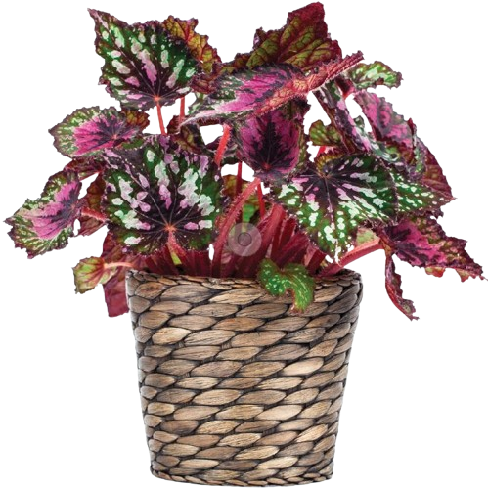
MỘT SỐ CÂY TRỒNG LÀM CẢNH
Hoa thu hải đường là một loài hoa có thân cây là loại cây thân thảo nhỏ, cao 20-50 cm và mọng nước. Lá cây nhọn ở đầu và có nhiều răng cưa ở quanh viền lá và có màu xanh đậm.
Cây thu hải đường
Notes:
GV đặt câu hỏi, cho HS thảo luận và trả lời. GV bổ sung thêm thông tin về cây
GV chốt nội dung.

Slide 14
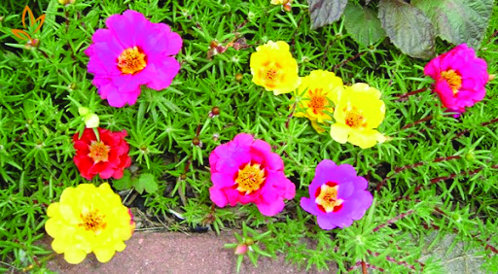
MỘT SỐ CÂY TRỒNG LÀM CẢNH
Hoa mười giờ là loại hoa mọc nhiều ở miền quê, với nhiều loại và nhiều màu sắc khác nhau. Hoa mười giờ thuộc họ rau sam, thân cây mọng nước, nhiều nhánh nhỏ, hoa nhiều cánh, thân cây thấp, chịu được nhiệt độ cao và rất dễ trồng.
Cây hoa mười giờ
Notes:
GV đặt câu hỏi, cho HS thảo luận và trả lời. GV bổ sung thêm thông tin về cây
GV chốt nội dung.

Slide 15
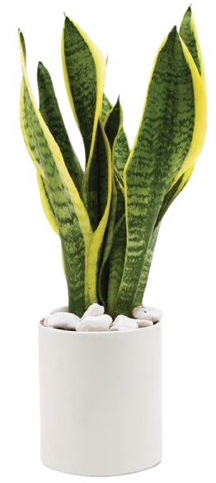
MỘT SỐ CÂY TRỒNG LÀM CẢNH
Cây lưỡi hổ có lá hình dạng dẹt, mọng nước, nhìn hơi sắc nhọn nguy hiểm nhưng lại rất mềm, không làm đứt tay khi ta chạm vào. Lá cây có hai màu là xanh và vàng dọc từ gốc đến ngọn.
Cây lưỡi hổ
Notes:
GV đặt câu hỏi, cho HS thảo luận và trả lời. GV bổ sung thêm thông tin về cây
GV chốt nội dung.

Slide 16
CÂY ĐƯỢC TRỒNG TỪ BỘ PHẬN NÀO CỦA CÂY MẸ
Cây thu hải đường
Cây hoa mười giờ
Cây lưỡi hổ
Cây kim tiền
Cây trồng bằng củ
Cây trồng bằng thân
Cây trồng từ rễ hoặc lá
Cây trồng bằng lá
Notes:
GV đặt câu hỏi, cho HS thảo luận và trả lời. GV bổ sung thêm thông tin về cây
GV chốt nội dung.

Slide 17
CÂY ĐƯỢC TRỒNG TỪ BỘ PHẬN NÀO CỦA CÂY MẸ
Có nhiều cây con có thể mọc không phải từ hạt mà từ các bộ phận của cây mẹ (lá, thân, rễ)
Notes:
GV kết luận

Slide 18
Chúng mình cùng tham gia thử thách trồng chậu cây làm cảnh không cần hạt theo các tiêu chí dưới đây nhé!
Notes:
GV nêu nhiệm vụ trong bài học này

Slide 19
TIÊU CHÍ SẢN PHẨM
Trồng cây làm cảnh từ lá hoặc thân hoặc rễ của cây mẹ
Chậu cây chắc chắn
Màu sắc tươi sáng, hài hoà
Notes:
GV cho HS thảo luận, nêu tiêu chí sản phẩm. GV chốt nội dung.
Gv: Từ tiêu chí trên, hãy thảo luận để xây dựng tiêu chí cho sản phẩm của nhóm em

Slide 20
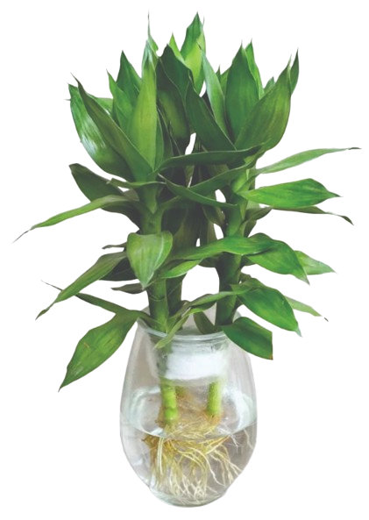
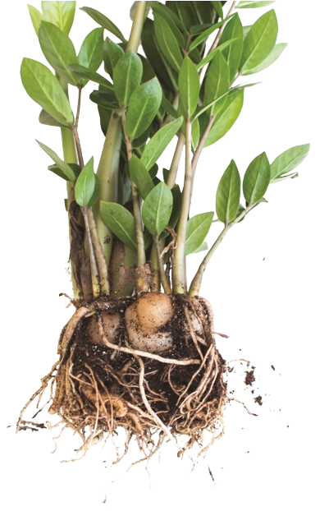
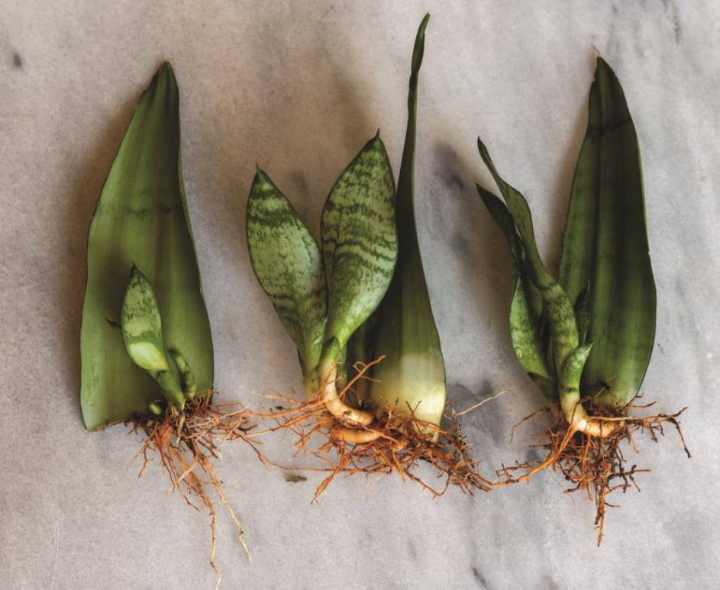
TÌM HIỂU VỀ CÂY CON KHÔNG MỌC LÊN TỪ HẠT
HOẠT ĐỘNG 2
Lưỡi hổ
Phát lộc
Kim tiền
a. Quan sát hình, cho biết các cây con mọc lên từ bộ phận nào của cây mẹ?
Notes:
GV đặt câu hỏi, cho HS thảo luận và trả lời. GV bổ sung thêm thông tin về cây
GV chốt nội dung.

Slide 21
Cây con mọc lên từ bộ phận nào của cây mẹ?
Lưỡi hổ
Cây con mọc lên từ lá
Notes:
GV đặt câu hỏi, cho HS thảo luận và trả lời. GV bổ sung thêm thông tin về cây
GV chốt nội dung.

Slide 22
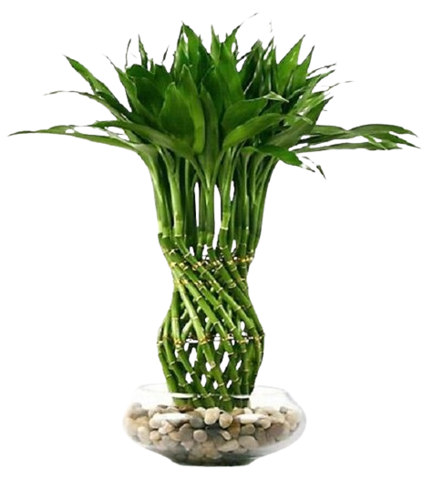
Cây con mọc lên từ bộ phận nào của cây mẹ?
Phát lộc
Cây con mọc lên từ cành
Notes:
GV đặt câu hỏi, cho HS thảo luận và trả lời. GV bổ sung thêm thông tin về cây
GV chốt nội dung.

Slide 23
Cây con mọc lên từ bộ phận nào của cây mẹ?
Kim tiền
Cây con mọc lên từ củ
Notes:
GV đặt câu hỏi, cho HS thảo luận và trả lời. GV bổ sung thêm thông tin về cây
GV chốt nội dung.

Slide 24
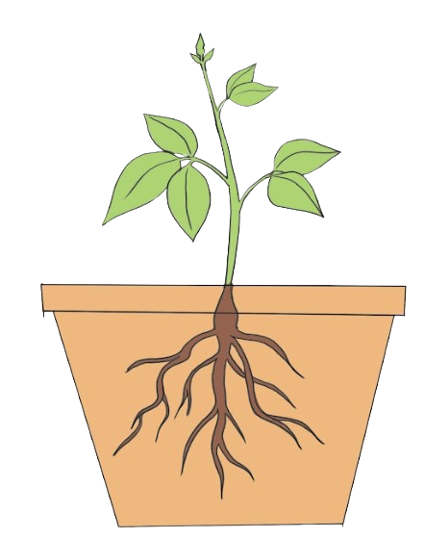
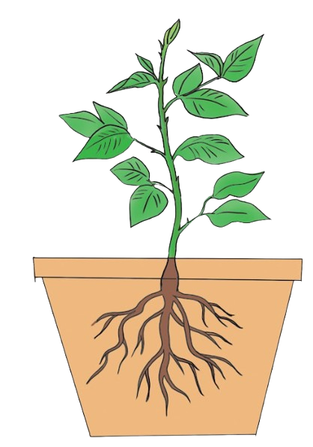
b. Quan sát hình, đọc thông tin
Em hãy cho biết tên các giai đoạn phát triển chính của cây hoa hồng
Chồi, rễ mới mọc lên (Nẩy chồi)
Cây con lớn lên ra nhiều là, chối, rẻ mới (Cây con)
Cây ra hoa, tạo quả
(Cây trưởng thành)
Notes:
GV đặt câu hỏi, cho HS thảo luận và trả lời. GV bổ sung thêm thông tin về cây
GV chốt nội dung.

Slide 25
b. Quan sát hình, đọc thông tin
Mô tả một số đặc điểm của cây ở mỗi giai đoạn phát triển đó.
Chồi, rễ mới mọc lên (Nẩy chồi)
Cây con lớn lên ra nhiều lá, chồi, rễ mới (Cây con)
Cây ra hoa, tạo quả
(Cây trưởng thành)
Notes:
GV đặt câu hỏi, cho HS thảo luận và trả lời. GV bổ sung thêm thông tin về cây
GV chốt nội dung.

Slide 26
PHIẾU HỌC TẬP SỐ 2
1. Kể tên những bộ phận của cây mẹ mọc lên cây con?
………………………………………………………………………………………………………………………
2. Kể tên các giai đoạn phát triển chính của cây hoa hồng.
………………………………………………………………………………………………………………………
………………………………………………………………………………………………………………………
………………………………………………………………………………………………………………………
3. Mô tả một số đặc điểm của cây hoa hồng ở mỗi giai đoạn phát triển
……………………………………………………………………………………………………………………
……………………………………………………………………………………………………………………
……………………………………………………………………………………………………………………
Cây con có thể mọc lên từ thân, cành, lá, rễ, ... của cây mẹ
Giai đoạn 1: Nẩy chồi
Giai đoạn 2: Cây con
Giai đoạn 3: Cây trưởng thành
Giai đoạn 1: Chồi, rễ mới mọc lên
Giai đoạn 2: Cây con lớn lên ra nhiều lá, chồi, rễ mới
Giai đoạn 3: Cây ra hoa, tạo quả
Notes:
GV hướng dẫn HS hoàn thiện phiếu học tập số 2, cho HS các nhóm lên trình bày phiếu học tập

Slide 27
PHIẾU HỌC TẬP SỐ 3
1. Kể tên một số cây không mọc lên từ hạt mà em biết.
……………………………………………………………………………………………………………………
……………………………………………………………………………………………………………………
……………………………………………………………………………………………………………………
2. Vẽ sơ đồ mô tả các giai đoạn phát triển chính của cây không mọc lên từ hạt và trình bày sự lớn lên của cây.
Notes:
GV hướng dẫn HS hoàn thiện phiếu học tập số 3, cho HS các nhóm lên trình bày phiếu học tập

Slide 28
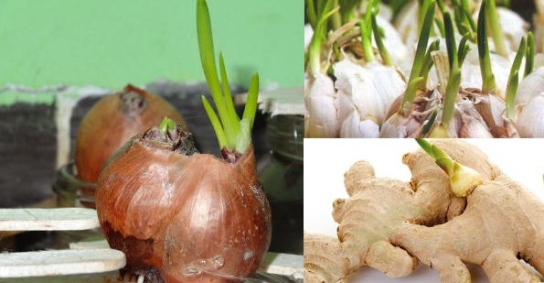
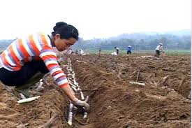
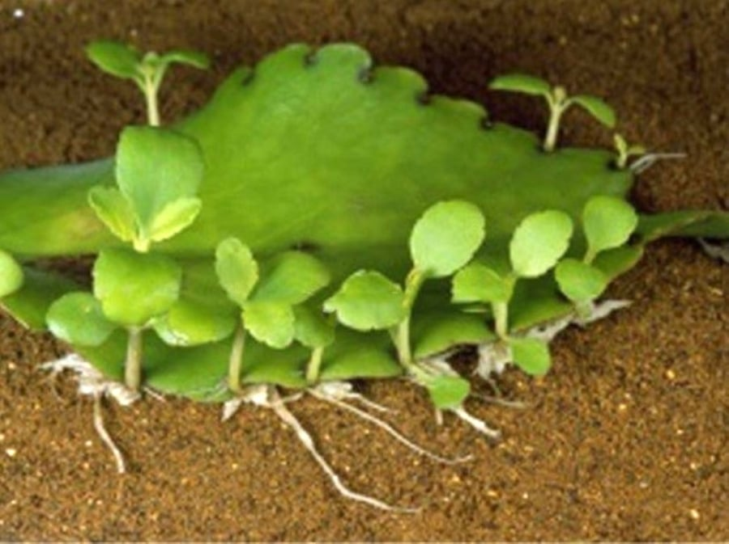
c. Kể tên một số cây không mọc lên từ hạt mà em biết
(Trang 36 SGK)
Hành, tỏi, gừng mọc lên từ củ
Cây bỏng mọc từ lá
Cây mía mọc từ thân
Notes:
GV đặt câu hỏi, cho HS thảo luận và trả lời. GV chốt nội dung.

Slide 29
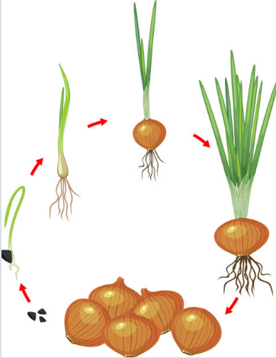
Vẽ sơ đồ mô tả các giai đoạn phát triển chính của cây
d. Tìm hiểu sự phát triển
của một cây không mọc lên từ hạt
Gợi ý
Vẽ sơ đồ mô tả các giai đoạn phát triển của cây hành
Notes:
GV đặt câu hỏi, cho HS thảo luận và trả lời. GV chốt nội dung.

Slide 30
Trình bày sự lớn lên của cây
d. Tìm hiểu sự phát triển
của một cây không mọc lên từ hạt
Cây non
Cây trưởng thành
Nảy mầm
Sơ đồ mô tả các giai đoạn phát triển của cây hành
Củ
Notes:
GV đặt câu hỏi, cho HS thảo luận và trả lời. GV chốt nội dung.

Slide 31
LUYỆN TẬP
VÀ VẬN DỤNG
.
Notes:
GV phổ biến nội dung tiết 2

Slide 32
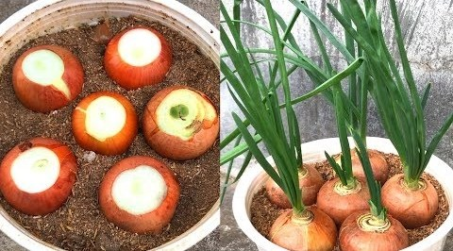
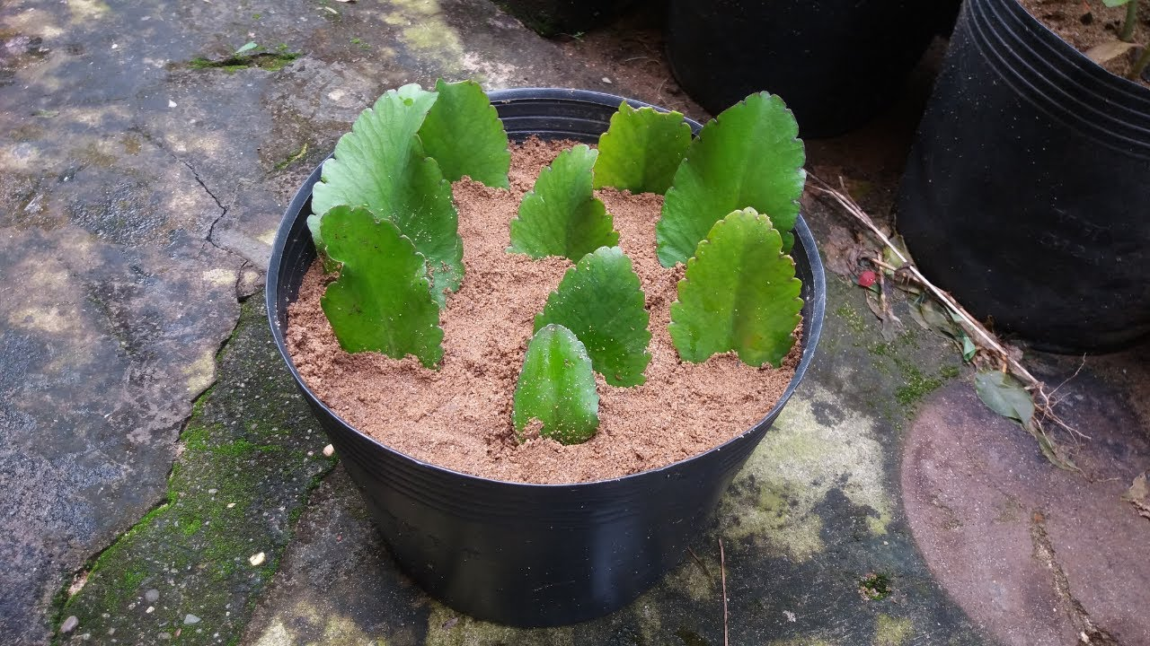
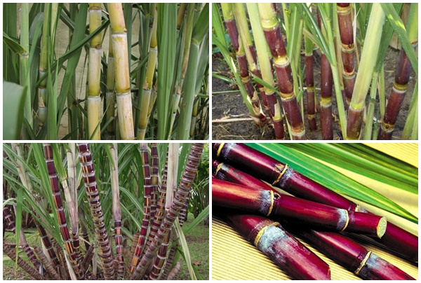
Hoạt động 3
Đề xuất ý tưởng trồng chậu cây cảnh không cần hạt

Slide 33
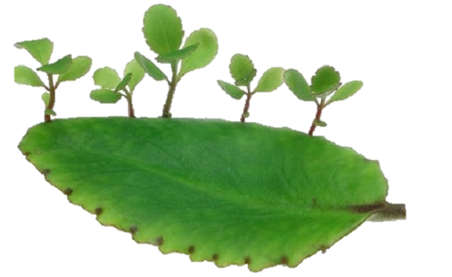
Dựa vào tiêu chí của nhóm, hãy thảo luận và chia sẻ ý tưởng trồng chậu cây cảnh không cần hạt

Slide 34
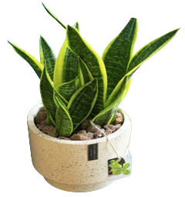
Lựa chọn ý tưởng và đề xuất
cách trồng chậu cây cảnh không cần hạt
Tên cây và bộ phận sử dụng
Chậu hoặc bình trồng
Cách trồng và chăm sóc cây
Nơi đặt chậu cây

Slide 35
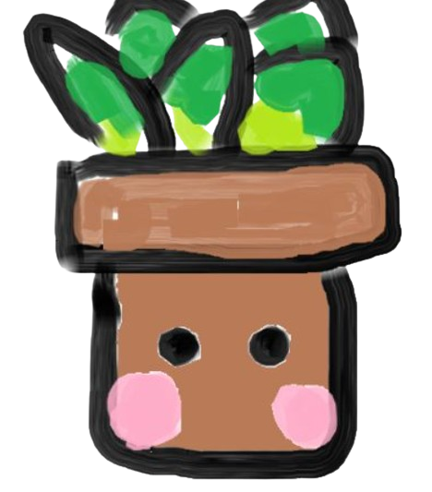
PHIẾU BÀI TẬP SỐ 4
Vẽ mô hình trồng
cây cảnh không cần hạt
1. Em trồng cây gì?
…………………………………………………
2. Em sử dụng bộ phận nào của cây để trồng
…………………………………………………
3 Mô tả cách trồng và chăm sóc cây
…………………………………………………
…………………………………………………
…………………………………………………
…………………………………………………
…………………………………………………
…………………………………………………
Notes:
GV hướng dẫn HS hoàn thiện phiếu học tập số 4, cho HS các nhóm lên trình bày phiếu học tập

Slide 36
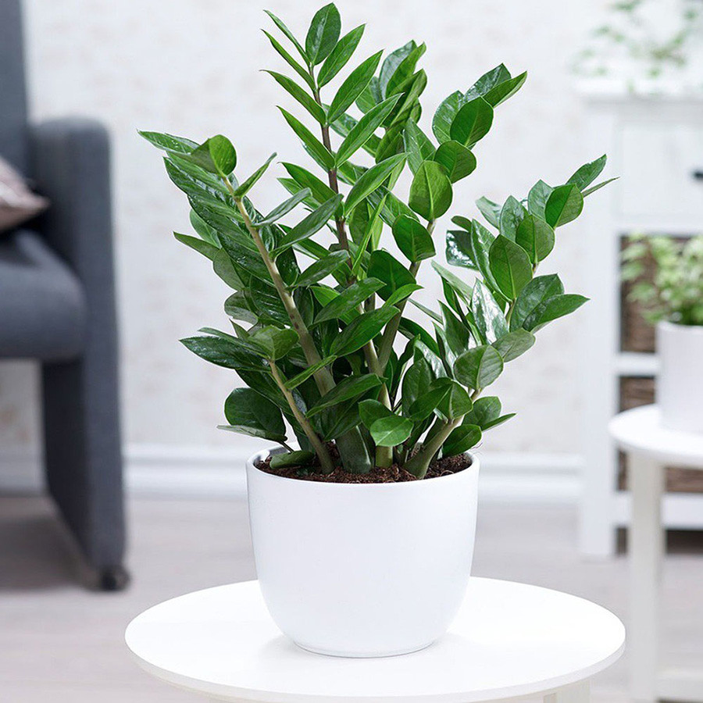
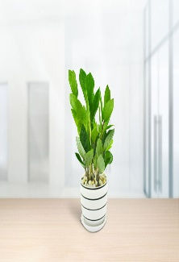
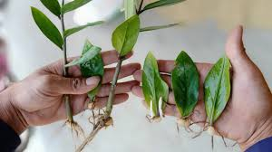
TRÌNH BÀY Ý TƯỞNG
Đây là ý tưởng của nhóm tớ

Slide 37
Hoạt động 4
Trồng chậu cây không bằng hạt

Slide 38
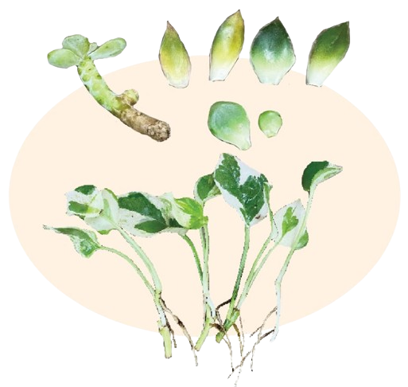
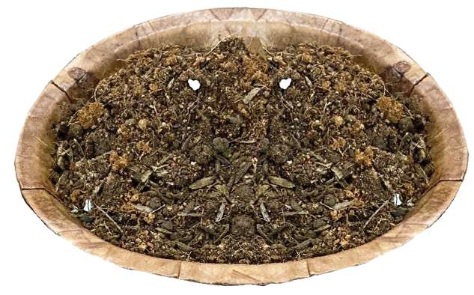
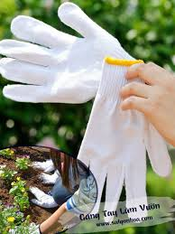
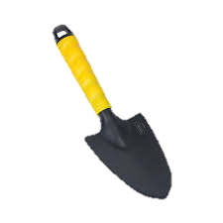
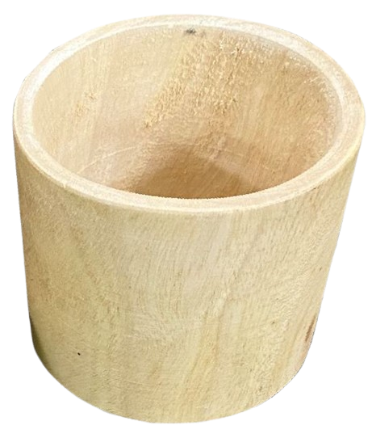
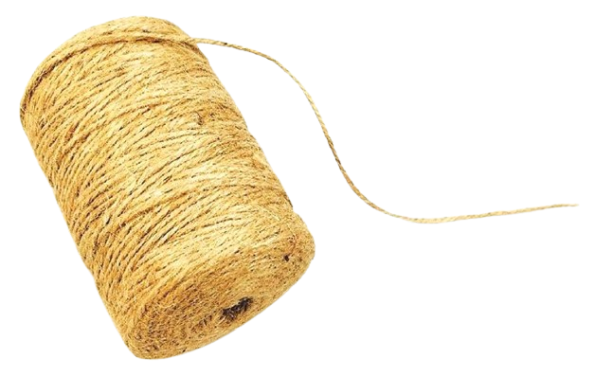
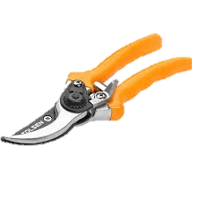
Lựa chọn dụng cụ và vật liệu
Đất trồng
Bộ phận một số cây cảnh
Găng tay
Xẻng
Dây gai
Kéo cắt cây
Chậu trồng cây

Slide 39
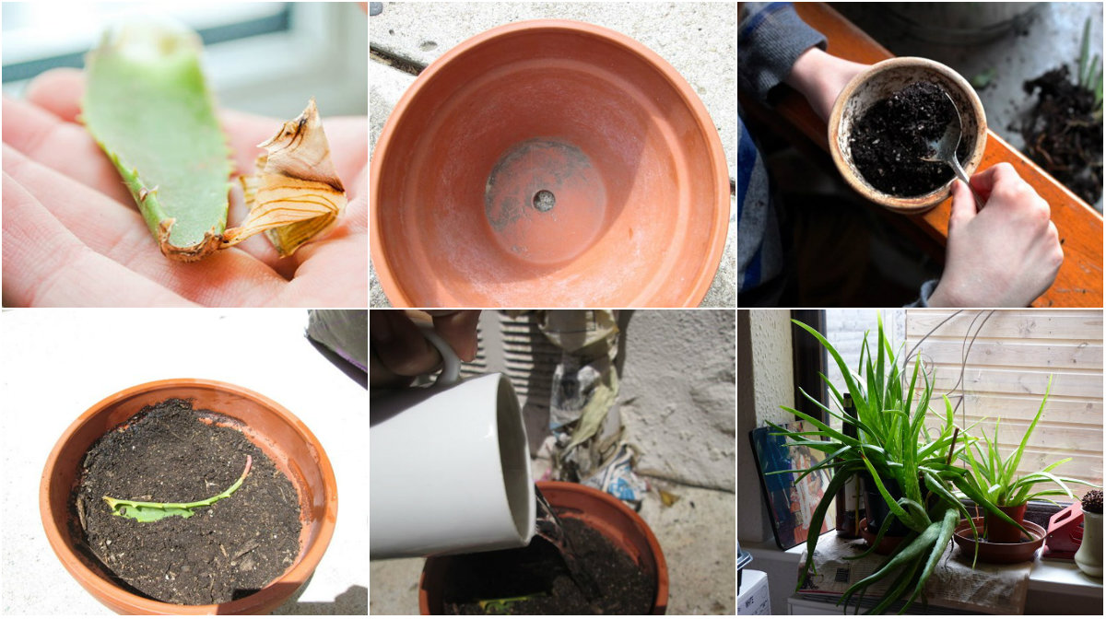
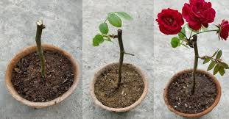
Trồng chậu cây theo cách của em hoặc nhóm em

Slide 40
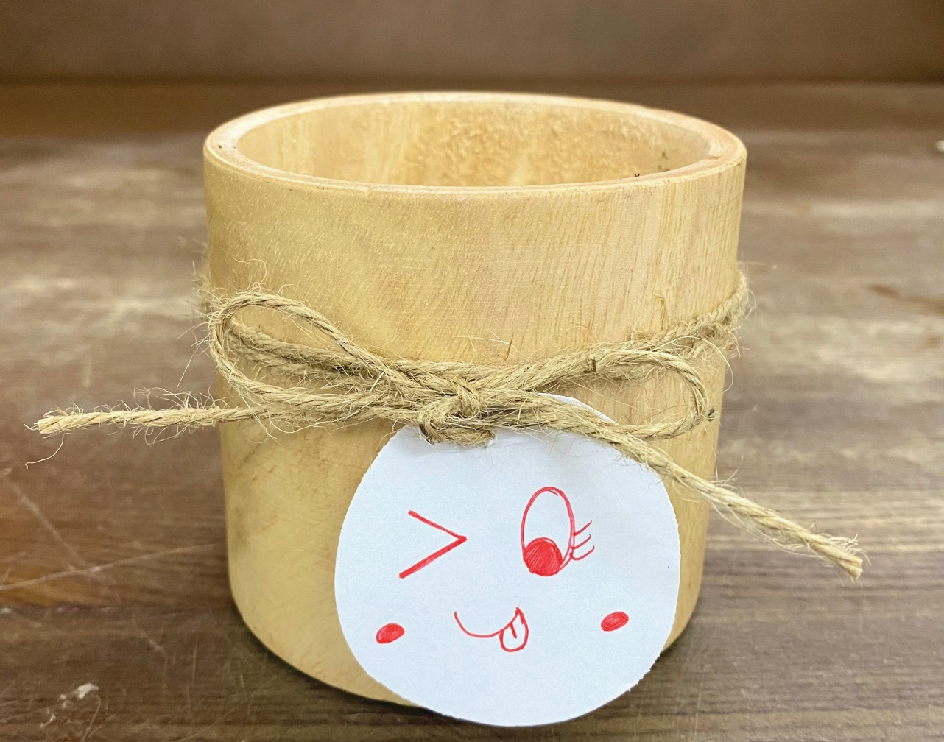
GỢI Ý
Bước 1
Trang trí chậu cây trồng
Notes:
GV hướng dẫn, gợi ý để hs có những cách làm sáng tạo

Slide 41
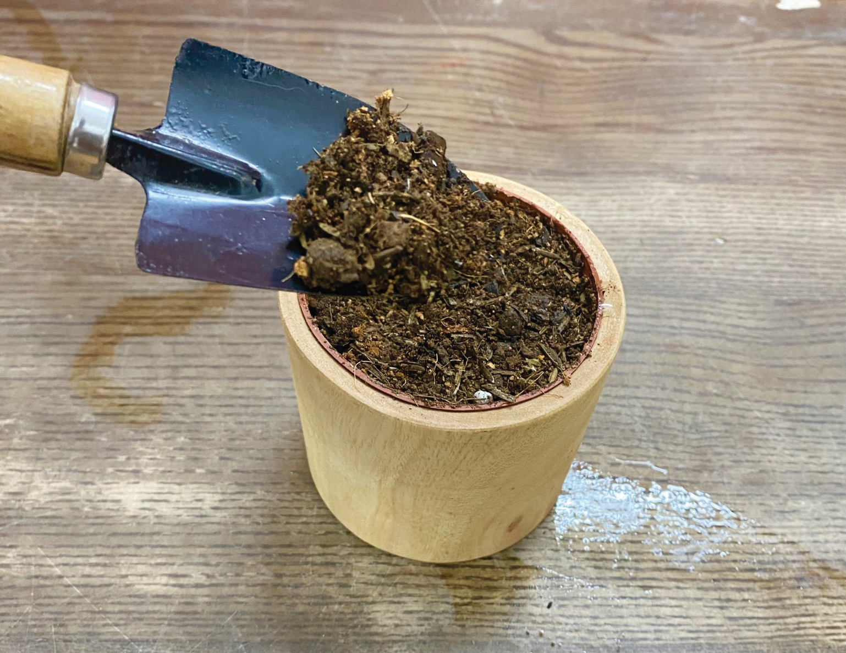
GỢI Ý
Bước 2
Chuẩn bị chậu đất trồng
Notes:
GV hướng dẫn, gợi ý để hs có những cách làm sáng tạo

Slide 42
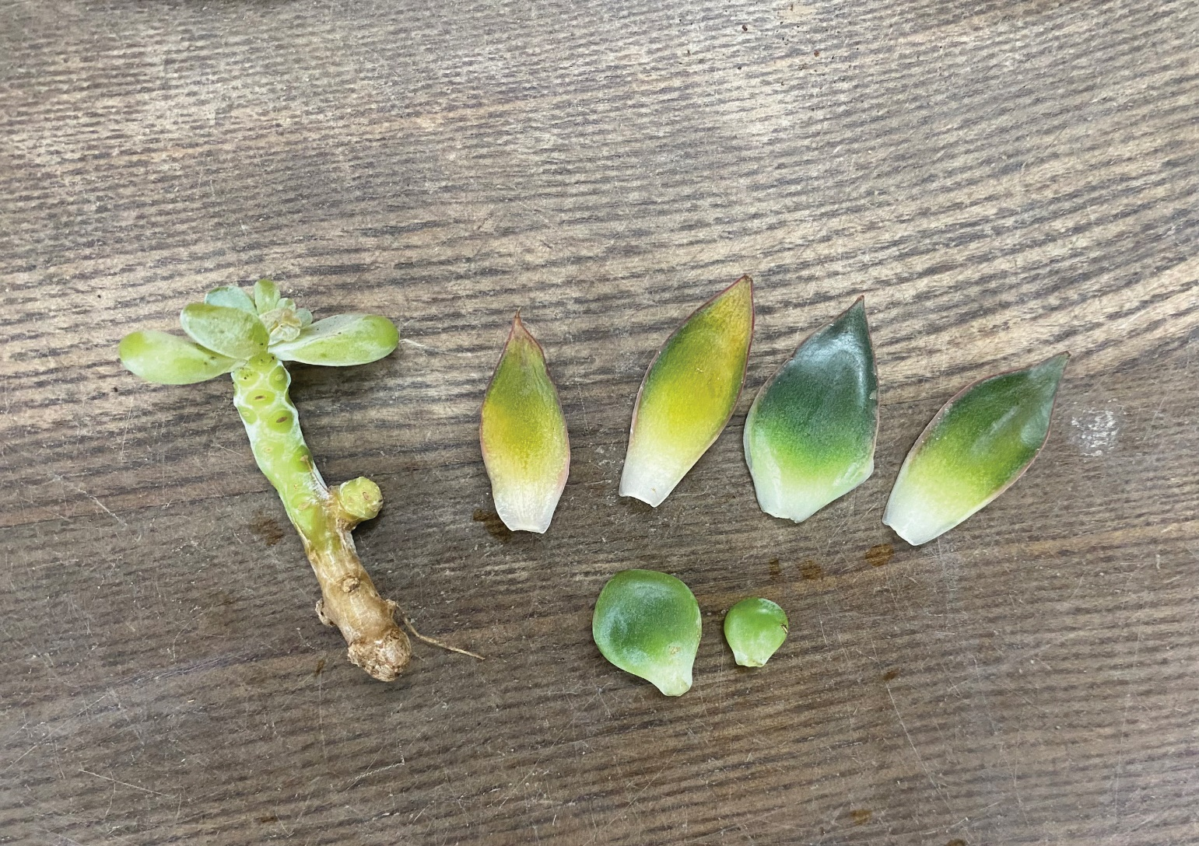
GỢI Ý
Bước 3
Chuẩn bị bộ phận cây để trồng
Notes:
GV hướng dẫn, gợi ý để hs có những cách làm sáng tạo

Slide 43
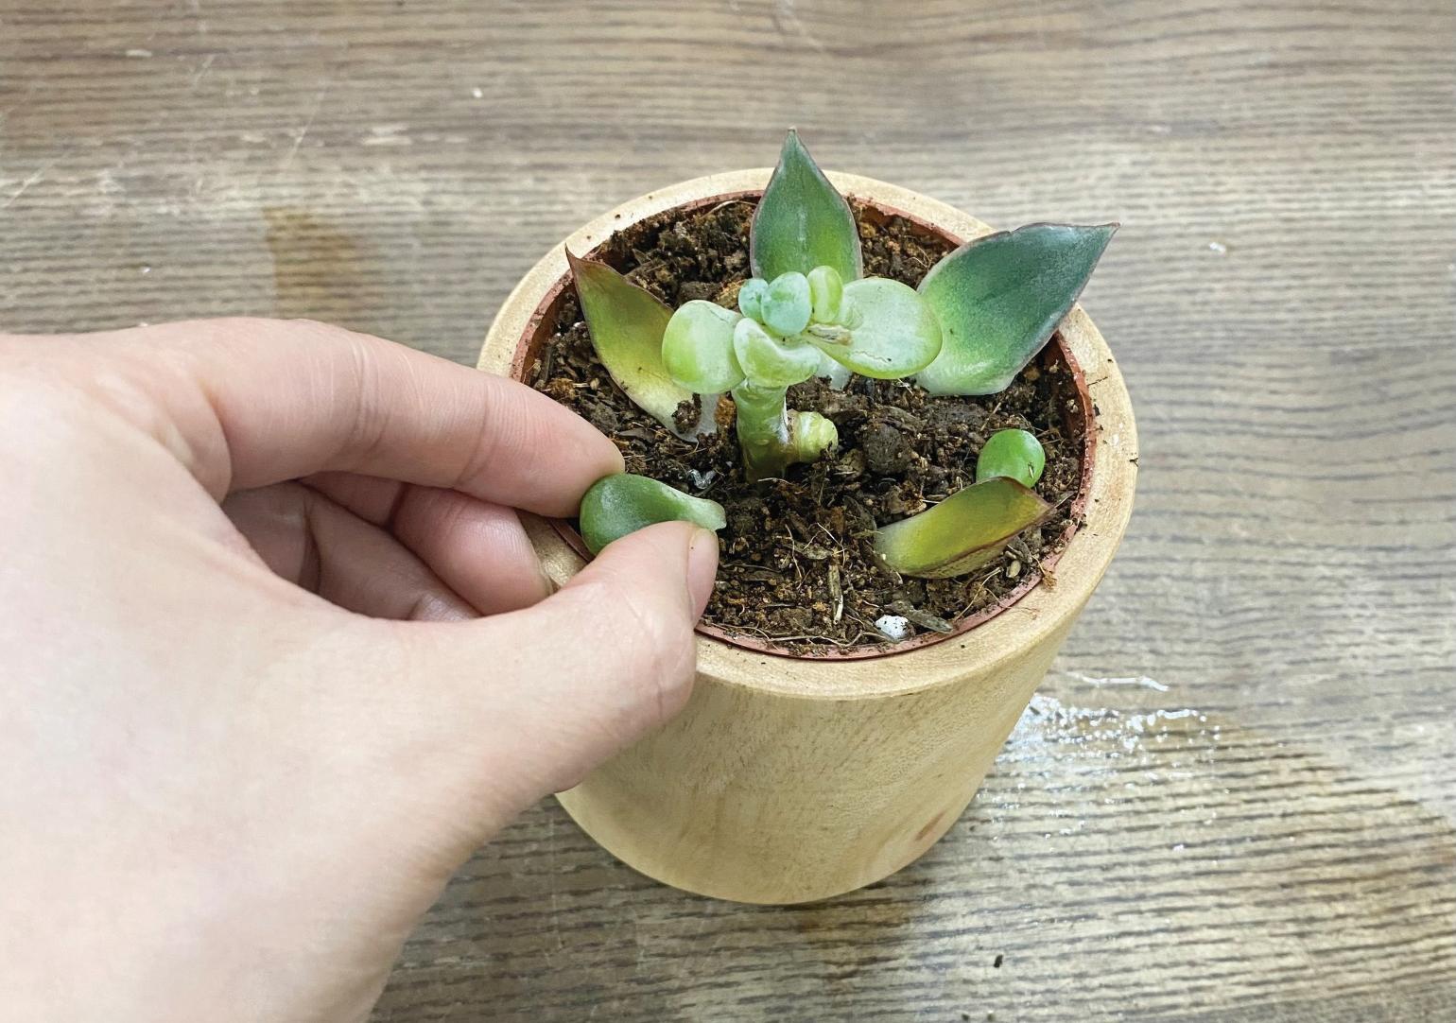
GỢI Ý
Bước 4
Trồng cây
Notes:
GV hướng dẫn, gợi ý để hs có những cách làm sáng tạo

Slide 44
GỢI Ý
Bước 5
Chăm sóc cây
Notes:
GV hướng dẫn, gợi ý để hs có những cách làm sáng tạo

Slide 45
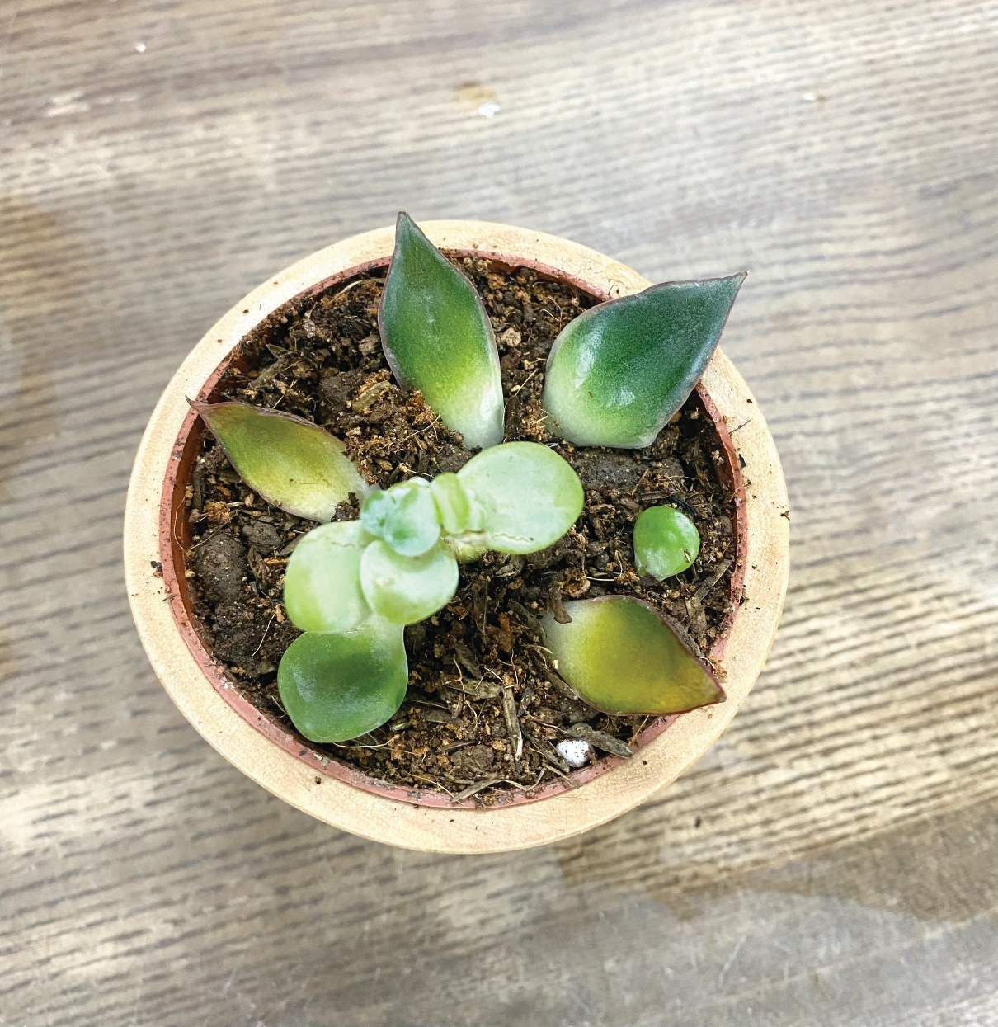
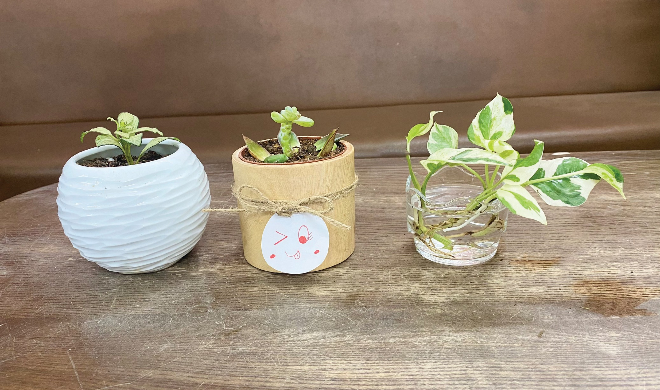
Hoạt động 5
Trưng bày và giới thiệu sản phẩm
Notes:
GV tổ chức trưng bày sản phẩm của các nhóm. Lần lượt đại diện các nhóm giới thiệu về chậu cây cảnh của mình.

Slide 46
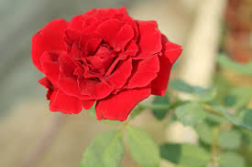
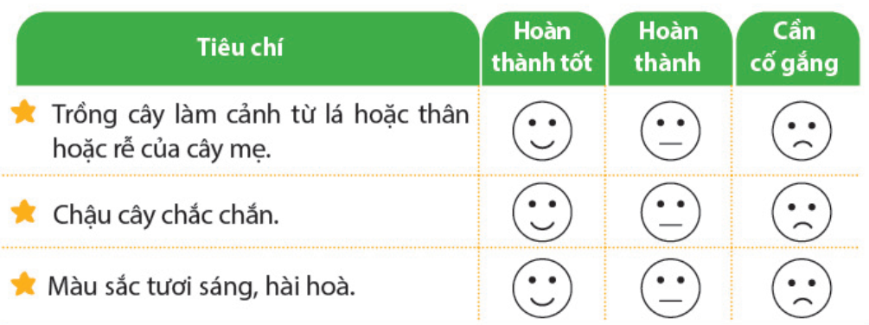
ĐÁNH GIÁ SẢN PHẨM
Thực hiện đánh giá bằng hình dán
Notes:
GV hướng dẫn HS đánh giá theo từng tiêu chí bằng hình dán. Có thể tặng thêm hình dán cho điểm sáng tạo, làm nhanh, đẹp

Slide 47
Tạm biệt các em

